Slide 1


UBND QUẬN DƯƠNG KINH
TRƯỜNG TIỂU HỌC ANH DŨNG
Tiếng Việt
Bài 30:
THƯƠNG ÔNG
(Tiết 3 + 4)
Notes:
Bài giảng thiết kế bởi: Hương Thảo - tranthao121006@gmail.com
1

Slide 2


Tiết 3

Slide 3


Viết

Slide 4

Nghe – viết
Ông bị đau chân
Nó sưng nó tấy
Đi phải chống gậy
Khập khiễng, khập khà
Bước lên thềm nhà
Nhấc chân quá khó
Thấy ông nhăn nhó
Việt chơi ngoài sân
Lon ton lại gần,
Âu yếm, nhanh nhảu:
-Ông vịn vai cháu,
Cháu đỡ ông lên.
Notes:
Bài giảng thiết kế bởi: Hương Thảo - tranthao121006@gmail.com

Slide 5
Luyện viết từ khó
nó, khập khiễng
lên, sân
nhanh nhảu

Slide 6


2. Chọn a hoặc b.
a. Chọn ch hoặc tr thay cho ô vuông
Lần đầu tiên học chữ
Bé tung tăng khắp nhà:
Chữ gì như quả trứng gà?
Trống choai nhanh nhảu đáp là: “O….o!”

Slide 7
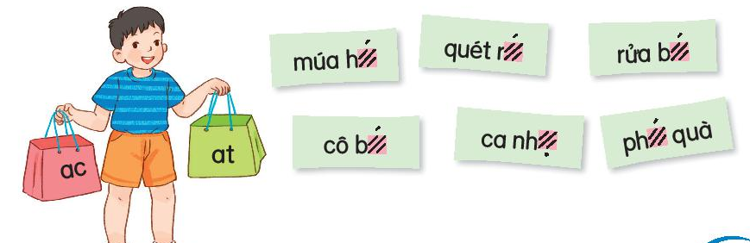
b.Chọn ac hay at thay cho ô vuông
at
ac
at
ac
ac
at

Slide 8
Tiết 4

Slide 9

Luyện tập

Slide 10
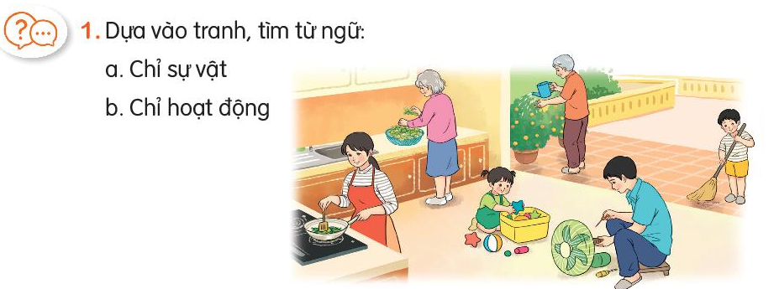
a. Chỉ sự vật: bếp, chảo, quạt, đồ chơi, chổi, cây, rau
b. Chỉ hoạt động: nấu, nhặt, chơi, sửa, quét, tưới

Slide 11

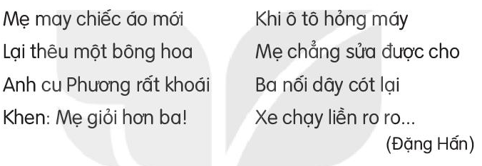
2. Tìm 3 từ ngữ chỉ hoạt động trong đoạn thơ dưới đây:

Slide 12
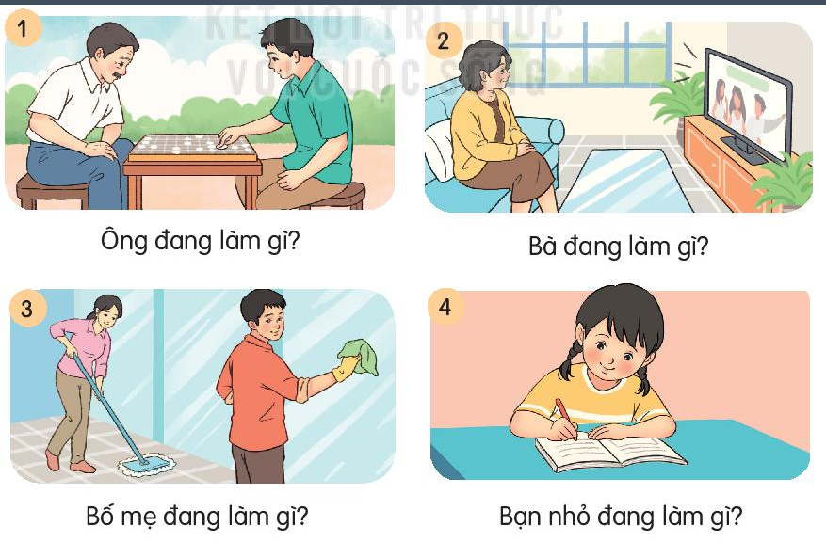
3. Quan sát tranh và trả lời câu hỏi:
Ông đang đánh cờ.
Bà dang xem tivi.
Bố mẹ đang dọn nhà.
Bé đang học bài.

Slide 13



CỦNG CỐ BÀI HỌC
Notes:
Bài giảng thiết kế bởi: Hương Thảo - tranthao121006@gmail.com

